Slide 1
Αξιολογώντας την επίδραση του αριθμού και του μεγέθους των ηλεκτροδίων σε εμφυτεύματα αμφιβληστροειδούς
Μπενετάτος Αλέξανδρος
Τεχνολογίες Κινητής και Ηλεκτρονικής Υγείας
2019-2020

Slide 2
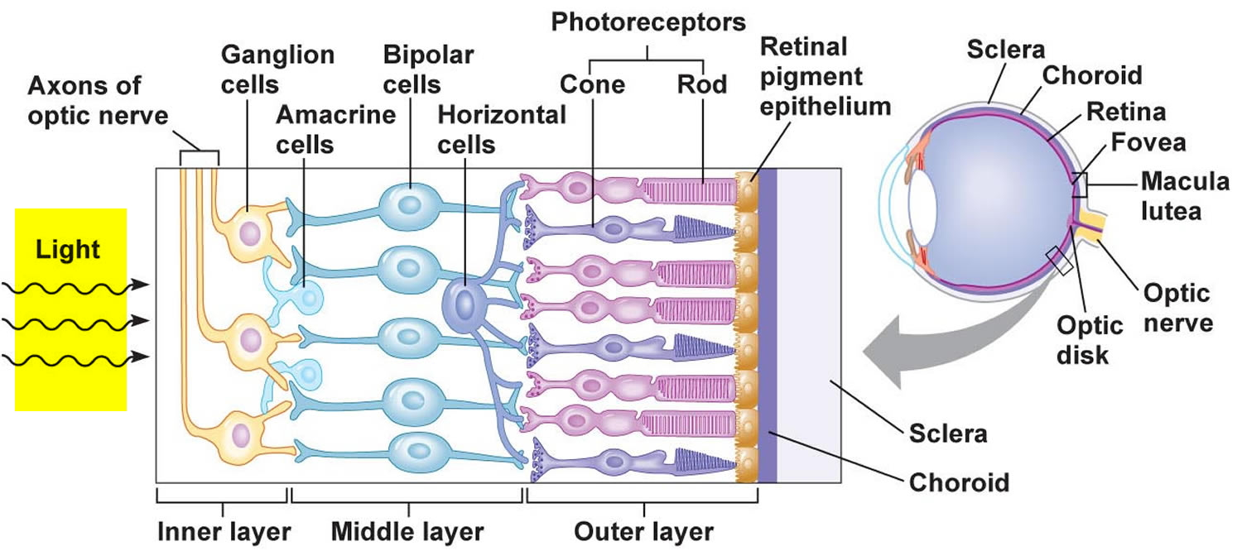
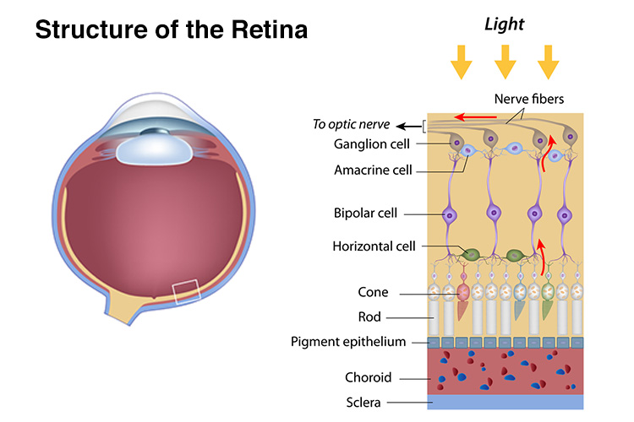
Εισαγωγή

Slide 3
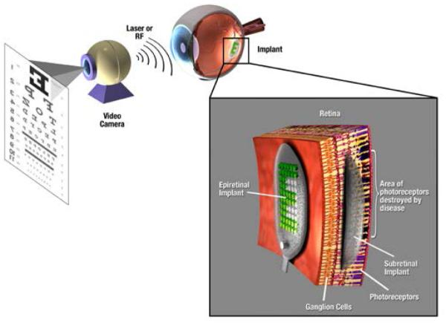
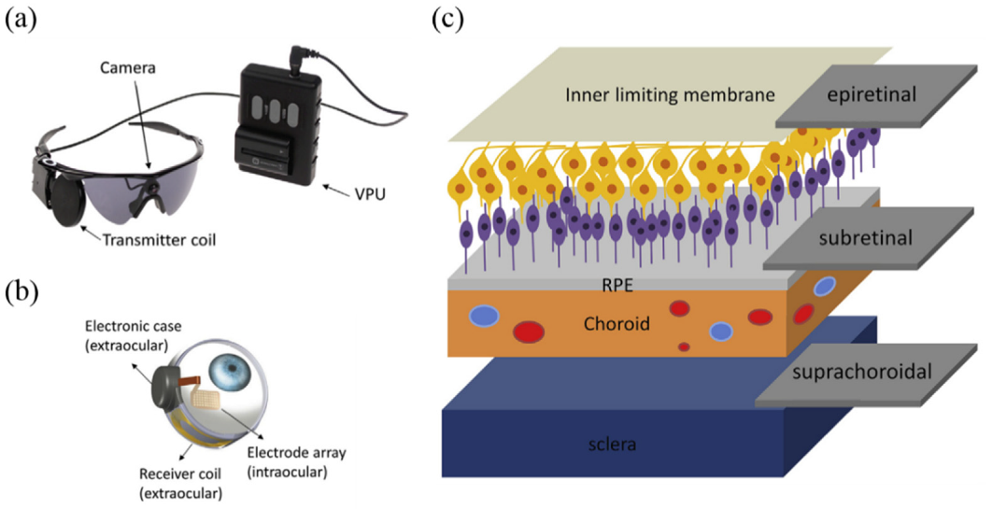
Εμφυτεύματα Αμφιβληστροειδούς
Πάνω στον αμφιβληστροειδή (epiretinal)
τοποθετείται στην πάνω επιφάνεια του αμφιβληστροειδή.
Κάτω από τον αμφιβληστροειδή (subretinal)
τοποθετείται στη θέση των κατεστραμμένων φωτοϋποδοχέων κάτω από τον αμφιβληστροειδή.
Υπερχοριοειδής (suprachoroidal)
τοποθετείται ανάμεσα στον χοριοειδή και τον σκληρό χιτώνα.

Slide 4
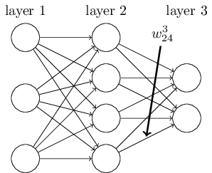

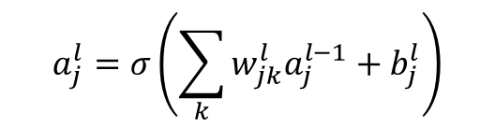
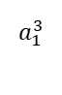
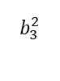
Εισαγωγή στα Νευρωνικά Δίκτυα
$$a_{1}^{3}$$
$$b_{3}^{2}$$
$$a_{j}^{l}=σ\left(\sum_{k}{w_{jk}^{l}a_{j}^{l−1}}+b_{j}^{l}\right)$$

Slide 5

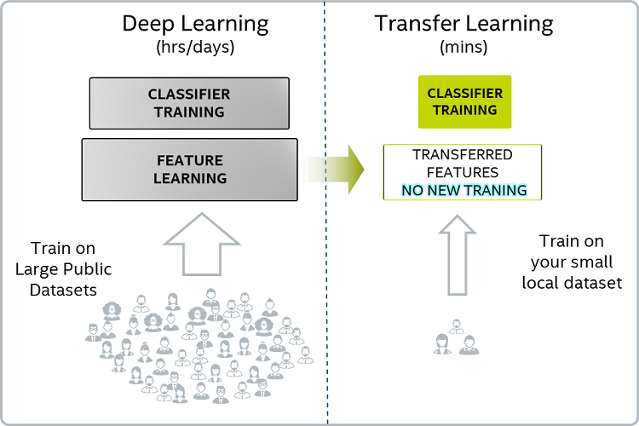

Μεταφορά Μάθησης

Slide 6
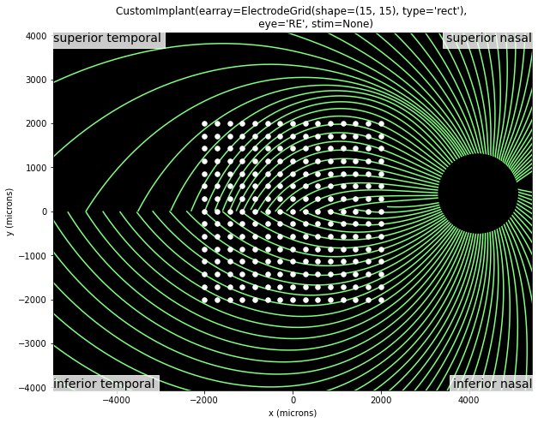
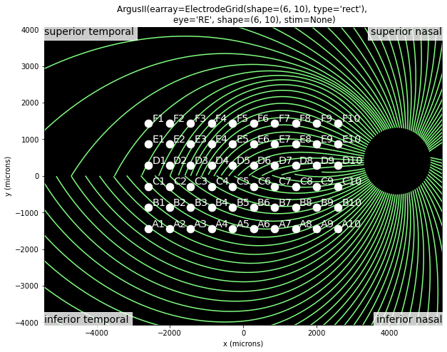
pulse2percept

Slide 7

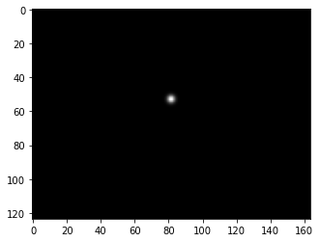

Παρατηρώντας τις Τοπολογικές Παραμορφώσεις (α)

Slide 8
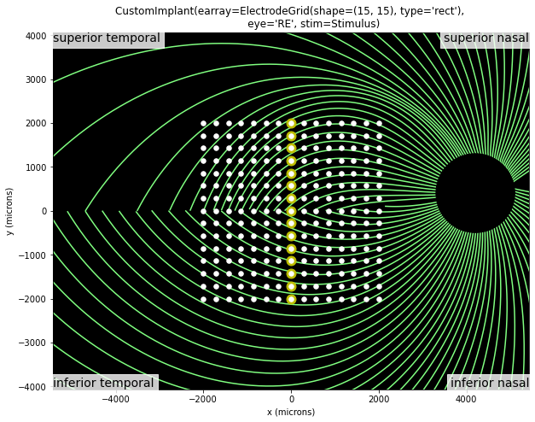
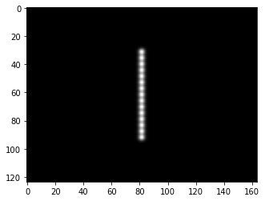
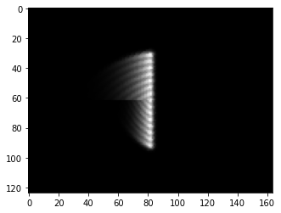
Παρατηρώντας τις Τοπολογικές Παραμορφώσεις (β)

Slide 9
Περιγραφή Πειραματικής Διαδικασίας
Για την αξιολόγηση της επίδρασης που έχει το μέγεθος και ο αριθμός των ηλεκτροδίων σε ένα εμφύτευμα αμφιβληστροειδούς δοκιμάστηκαν εμφυτεύματα με τετράγωνο πλέγμα πλευράς 5, 8, 10, 15, 20 και 25 ηλεκτροδίων. Για καθένα από αυτά τα πλέγματα ορίσαμε το μέγεθος του ηλεκτροδίου από 10μm έως το μέγιστο μέγεθος – μικρότερου των 400μm – που μπορούσαμε να έχουμε χωρίς επικάλυψη των ηλεκτροδίων με βήμα 10μm. Έτσι καταλήξαμε σε:
5x5 ηλεκτρόδια μεγέθους: 10 – 400μm
8x8 ηλεκτρόδια μεγέθους: 10 – 400μm
10x10 ηλεκτρόδια μεγέθους: 10 – 400μm
15x15 ηλεκτρόδια μεγέθους: 10 – 90μm
20x20 ηλεκτρόδια μεγέθους: 10 – 90μm
25x25 ηλεκτρόδια μεγέθους: 10 – 60μm

Slide 10
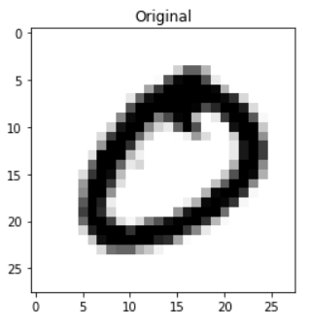
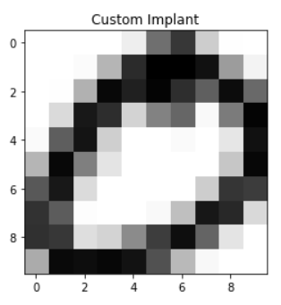
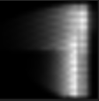
Προεπεξεργασία Δεδομένων

Slide 11
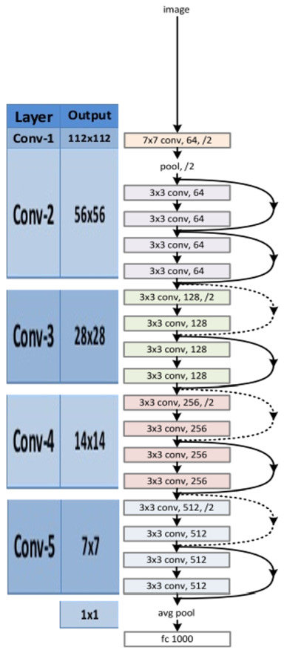
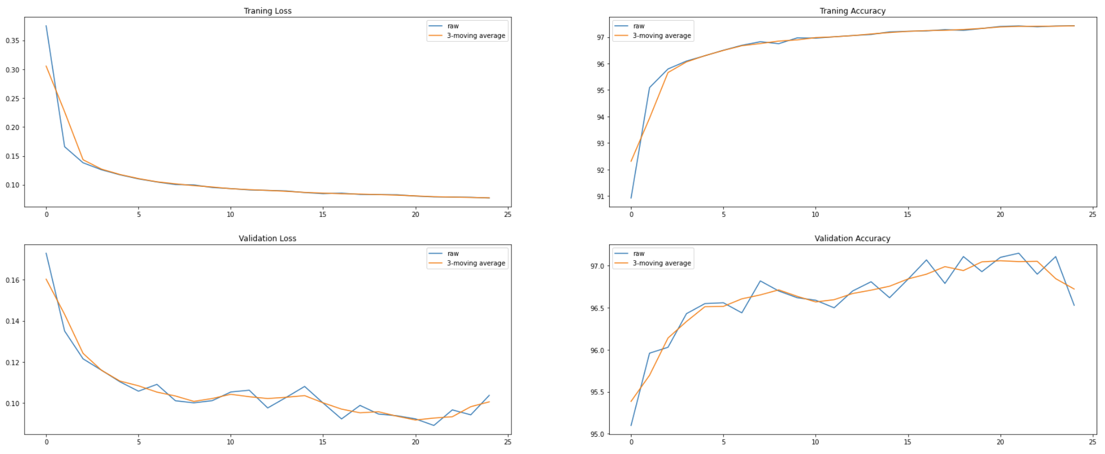
Προετοιμασία Νευρωνικού Δικτύου

Slide 12
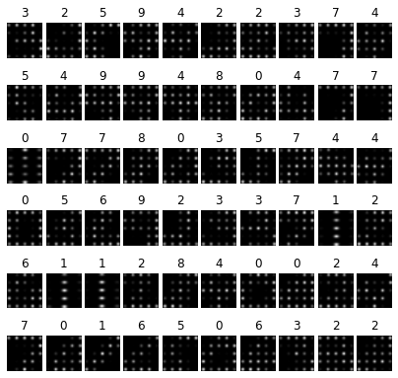
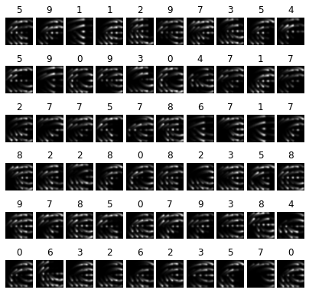
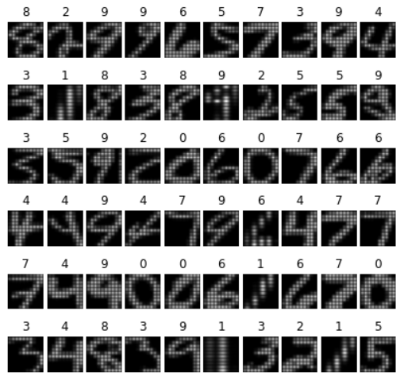
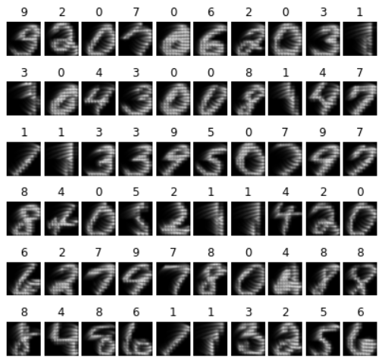
Παρατηρώντας τα Δεδομένα

Slide 13
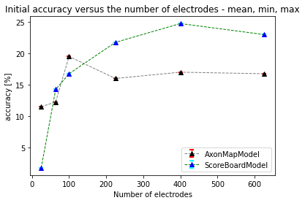
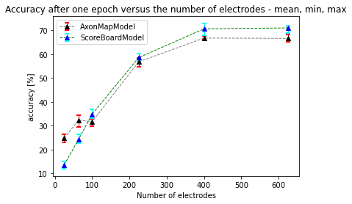
Αποτελέσματα (α)

Slide 14
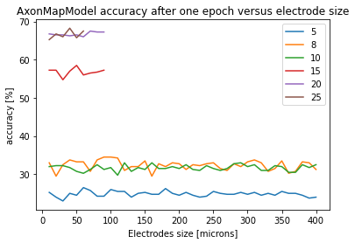
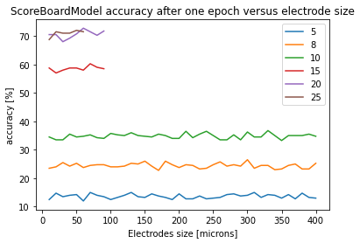
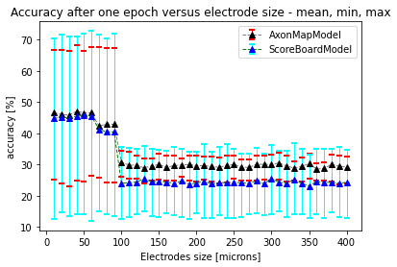
Αποτελέσματα (β)

Slide 15
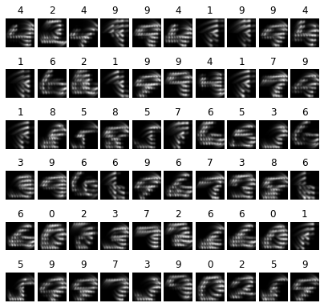
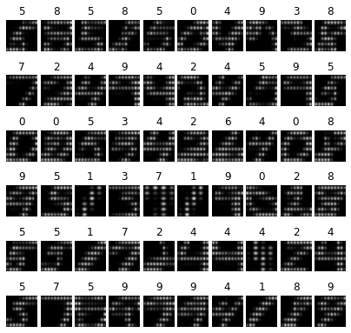
Μελέτη Εμπορικού Εμφυτεύματος – Argus II
πλέγμα 6x10 ηλεκτροδίων μεγέθους 225μm με απόσταση 575μm μεταξύ των κέντρων δύο ηλεκτροδίων – άρα 3325x5625 μm² σε μέγεθος.
μοντέλο αμφιβληστροειδούς | ScoreBoard | AxonMap
αρχική ακρίβεια μοντέλου [%] | 9.25 | 13.68
ακρίβεια μετά από εκπαίδευση για 1 εποχή [%] | 22.43 | 29.15
ακρίβεια μετά από εκπαίδευση για 2 εποχές [%] | 29.21 | 35.16

Slide 16
Συμπεράσματα
Μέγεθος Ηλεκτροδίων
Ελάχιστη έως καμία επίδραση
Επιλογή του μεγαλύτερου δυνατού για μείωση κόστους και αύξηση αξιοπιστίας
Αριθμός Ηλεκτροδίων
Πάνω από 400 δεν υπάρχει επίδραση
Ιδανικά κοντά στα 300
Κατ’ ελάχιστον 200 για ικανοποιητική εμπειρία (Boston Retinal Implant Project)

Slide 17
Μελλοντική Δουλειά – Προ-επεξεργασία Δεδομένων
βασισμένο στο εμφύτευμα

Slide 18
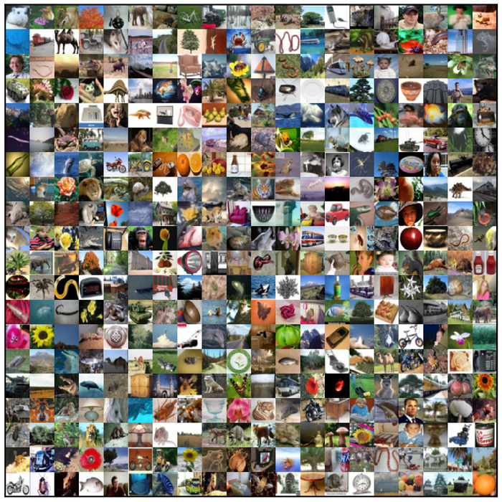
Μελλοντική Δουλειά – Περισσότερα Dataset
CIFAR

Slide 19


Μελλοντική Δουλειά – Επιτάχυνση με GPU
AxonMapModel from pulse2percept

Slide 20
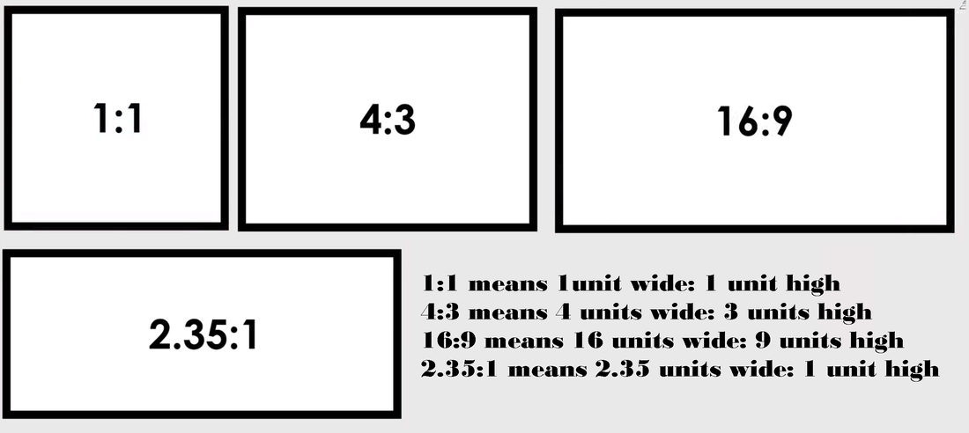
Μελλοντική Δουλειά – Διαφορετικά Σχήματα και Εμβαδά

Slide 21
Σας ευχαριστώ!

